Slide 1
Assemblée Générale du 7 octobre 2021
Agenda 2021-2022
Présentation des comptes 2020
Appel à cotisation 2021
Candidatures/Dossiers 2021-2022
Questions diverses

Slide 2
Agenda 2021-2022

Slide 3
Réunions 2022
Réunion annuelle
Date de la réunion annuelle 2022 Octobre ? Propositions de thème?
Le programme sera ensuite proposé par les coordonnateurs puis discuté/validé par le CA de juin 2022
Réunion médicale
Mardi 29 mars 2022, en présentiel, à Rennes (Mercure)
Thèmes et intervenants du matin ?
Après-midi : Revue bibliographique + Discussion de dossier(s)

Slide 4
Rencontres des IDEC
Rencontre financées par les laboratoires Vertex, Zambon et Mylan Viatris
21 janvier 2021
En présentiel à Rennes
Initiation à l’entretien motivationnel
3 juin 2021, en présentiel, à Rennes
30 septembre 2021, en présentiel à Rennes
Présentation plus détaillée cet après-midi

Slide 5
Présentation
des comptes 2020

Slide 6
Frais de fonctionnement & mission 2020
Enveloppe annuelle de 15 000 €
Solde 2020 : 19 358 €
Mis en « Produits constatés d’avance » pour 2021-2022
Projets particuliers
« Bourse » pour de jeunes doctorants qui veulent mener des études multisites sur le réseau
Aide pour la participation à des congrès pour le personnel non médical
Un accompagnement de ces démarches, tant financiers que réglementaire (par exemple) avait déjà était acté lors du CA du 22/09/2020 : « Les aides financières ou logistiques que peut apporter le réseau pour les travaux des jeunes chercheurs (médecins ou non) est à nouveau rappelée. Chaque demande sera étudiée : dynamique d’inclusion, frais de déplacement en congrès, impression de poster, traduction...Des aides d’ordre plus administratives ou logistiques, en recherche ou hors recherche, peuvent également être apportées par le coordonnateur administratif (L. Guéganton). »
Détail des dépenses (Fichier Excel confidentiel) disponible sur demande (à LG)
Diapo suivante
VOTE pour approbation des comptes
A main levée sauf opposition

Slide 7
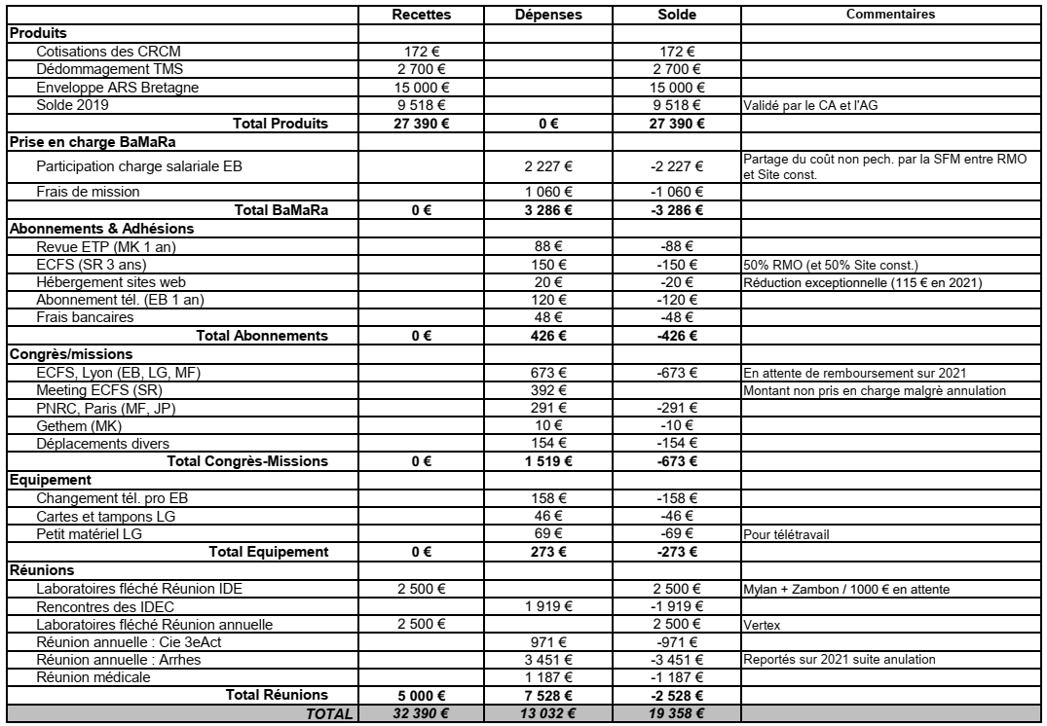
Détails des recettes/dépenses 2020

Slide 8
Appel à cotisation 2021

Slide 9
Organisation
Même procédure qu’en 2020, à savoir :
Montant : 1 € symbolique par an et par personne
Mi-juin : LG lance l'appel à cotisation par mail
Retour demandé pour le 15 septembre
Une fiche Excel pour mise à jour de l’annuaire incluant les membres du CRCM « élargi » adhérents / non adhérents
CRCM élargi = représentants des parents/patients, des équipes associées...
Chèque à adresser par voie postale à LG
Pour les adhérents : une adresse email « nominative » professionnelle ou personnelle (confidentielle) est demandée
Avis aux retardataires...!
A priori, la procédure ayant fait ses preuves, elle sera maintenant retenue chaque année

Slide 10
Candidatures et dossiers 2022

Slide 11
Renouvellement du CA
Rappel des statuts
Membres de droit : Responsable de chacun des 9 CRCM (ou désigné) + les 3 coordonnateurs
Membres élus (appel à candidature) : Représentants des usagers (1 à 3) et « professionnels non médecins" (1 à 5)
Pour 3 ans renouvelables sans limite
Invités : Elise Bonomo (Chargée de projets "SIC") + en fonction de l'OJ
Président(e) élu(e) par le CA parmi les membres volontaires, pour 3 ans rééligible
Membres actuels du CA (diapo suivante)
Calendrier 2022 :
Appel à candidature et nouvelles élections pour les représentants des parents/ patients (3 places) et professionnels non médicaux (5 places)
Possibilité de changement des 3 coordonnateurs (médical, infirmier et administratif)
a priori, pour 2022, cela ne semble pas souhaité.
Les responsables des CRCM de Rennes P, Rennes A et Tours A ont déclarés ne pas être candidats (CA du 01/06/2021)
Par souci d’anticipation, si certain(s) sont candidat(e)s, elles sont invitées à se manifester auprès de LG d’ici le 31/12/2021.

Slide 12
Membres actuels du CA
Fonctions | Identité | Date élection initiale | Date de changement ou renouvellement
Coordonnateurs | Sophie Ramel (Roscoff) Marythé Kerbrat (Roscoff) Laëtitia Guéganton (Roscoff) | 2019 | Une seule & même date pour simplifier : 2022 (validé en CA du 01/06/21)
Président(e) | Françoise Troussier (Angers) | 2019
Représentant(e)s des parents/patients | Séverine Prin (Tours Péd.) | 2019
 | Maëlys Lefillastre (Angers) | 2020
 | Sébastien Gaudet (Angers) | 2020
Représentant(e)s des professionnels non médicaux | Julie Billiard (IDE – Angers) | 2020
 | Isabelle Berhault (IDE – Rennes ad.) | 2020
 | Aline Dubois (EAPA – Roscoff) | 2020

Slide 13
POINTS DIVERS

